Slide 1
Презентация « Образ Липецкой области»
Выполнила учитель географии МБОУ СОШ с.Б.Самовец
Зиле Э.З.

Slide 2
Есть города- как люди- неповторимые, каждый со своим характером, своей судьбой. Тихие и шумные, большие и малые- каждый уникален, каждый создает свой образ Липецкой области

Slide 3
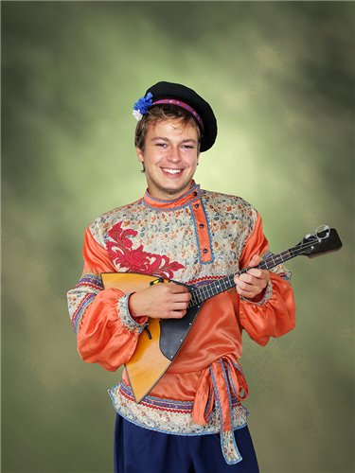
Елец
Шикарный, статный, обстоятельный, уверенный в себе, любитель древней архитектуры. Интеллектуал, имеет университетское образование, увлекается чтением русской классической литературы, историей. Но, несмотря на свою серьёзность любит веселье, застольные песни.

Slide 4
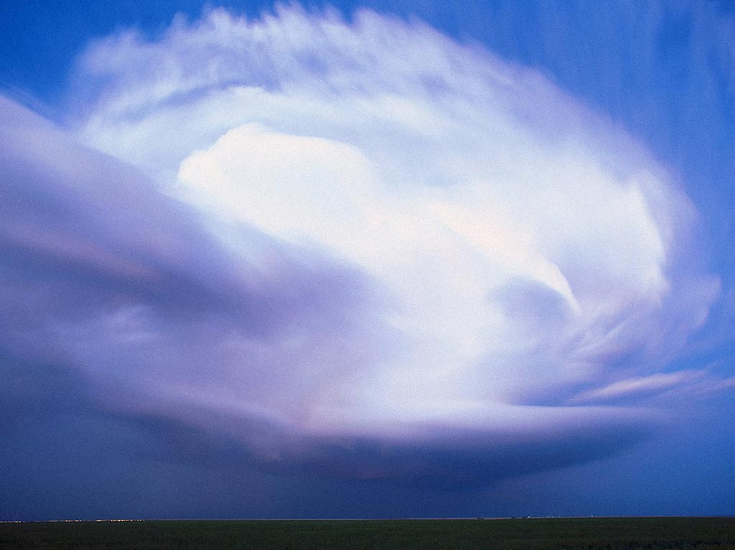
Лебедянь
При знакомстве с ней сразу бросается в глаза её тонкая шея, грациозность в движениях. Добрая, ласковая щедрая, хлебосольная хозяйка-обожает заготавливать на зиму фруктовые соки, консервы, пюре.

Slide 5
Данков
Красив, мастерски владеет искусством верховой езды, характер, как у всех северян стойкий, прекрасно разбирается в химическом производстве, что не может не сказаться на здоровье.Занимается мелким бизнесом, частным предпринимательством.

Slide 6
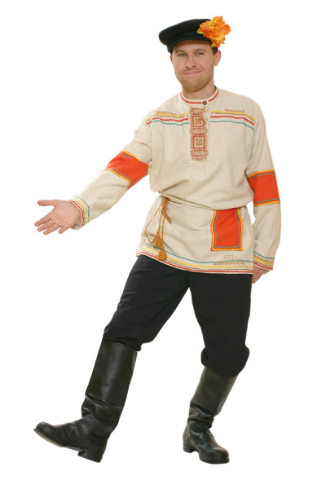
Липецк
Молод, высок, хорош собой, цветущий, умный, занят очень важным и ответственным делом-работает металлургом. Но находит свободное время для посещения музеев, театров, выставок.Всеми любим и уважаем.

Slide 7
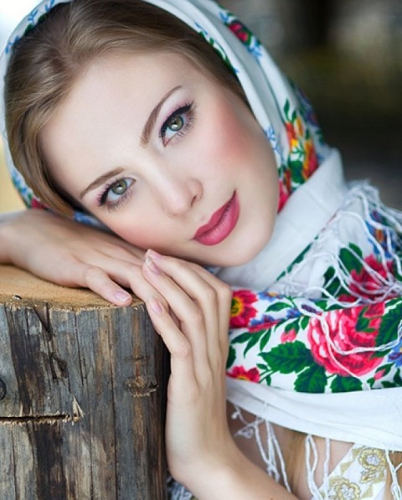
Усмань
Скромная, имеет необычное, красивое имя, которое ей очень подходит. Говорят, что так звали дочь одного монгольского хана.Увлечения разнообразные-недавно научилась кататься на коньках. В планах на будущее-полет в небо на мини-вертолете.

Slide 8
Чаплыгин
Милый, немного замкнутый, но всегда нацелен на успех, чем бы не занимался- будь то разведение садов, ремонт с/х техники или выращивание хлеба. Однажды он изменил свою фамилию, но никогда не изменял себе.

Slide 9
Задонск
Тихий, спокойный, неторопливый, любит родную природу, глубоко верующий христианин. Увлекается активным отдыхом, туризмом, как любой русский- очень любит встречать гостей

Slide 10
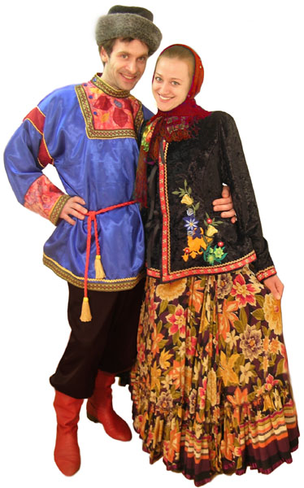
Грязи
Обычные, простые люди, работают на железной дороге, любят спорт, поездки по стране. Трудолюбивые, отзывчивые- всегда протянут руку помощи друзьям и соседям.

Slide 11
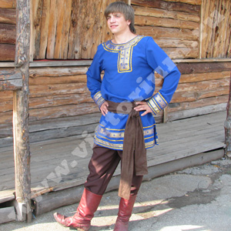
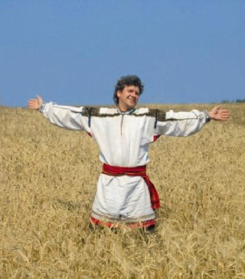
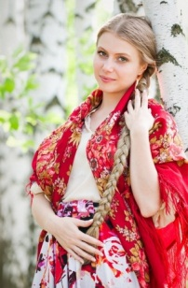
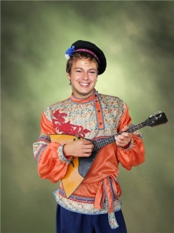
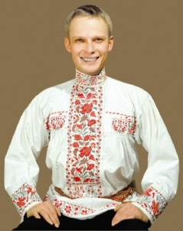

Slide 12
Есть города- как люди-они рождаются, растут и умирают…. Живут своей жизнью. Но каждый гордится тем, что он неотъемлемая часть Липецкой области, области- кормилицы, области-труженицы, области-матушки.

